Slide 1
La mission Transition Ecologique de l’IRIT
Maël Madon
Séminaire étudiant IMT
09-02-2023

Slide 2
Contexte du changement climatique
Toulouse / à la moyenne pré-industrielle : +1,8°C en 2020
Global : +1,2°C en 2020
Graphique de Alexandre Santerne

Slide 3
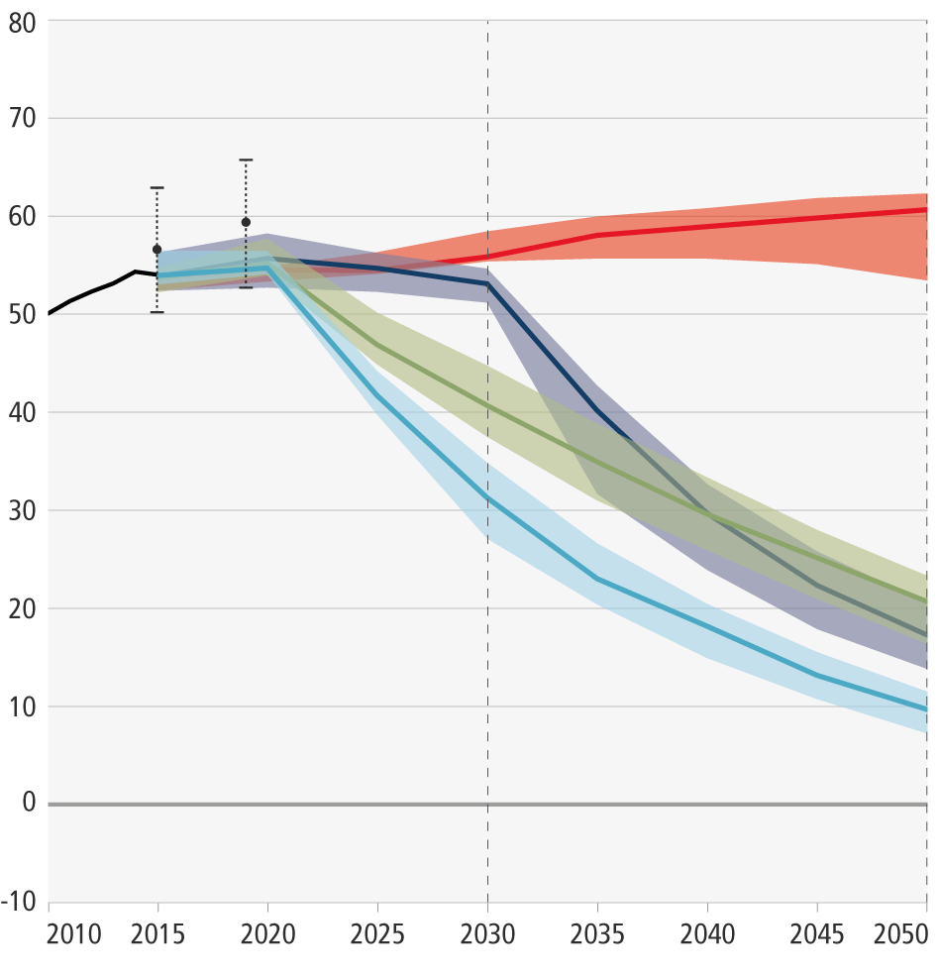
Urgence à agir
Avec les politiques publiques en place, on va vers + 3,2° à l’horizon 2100
CO₂-équivalent
(milliards tonnes)
Politiques publiques
en place
sous 2°C
↓ CO₂-équivalent : 27% d’ici 2030
Engagements 2030 (COP26)
vers 1,5 °C
↓CO₂-équivalent : 43% entre 2019 et 2030
2°C
1.5°C.
Graphique et commentaires de Valérie Masson-Delmotte, données du GIEC

Slide 4
Bilan 2019

Slide 5
L’engagement de l’IRIT
Objectif de réduction en 2030 de l’empreinte carbone de l’IRIT (voté le 10 février 2022) :
-35% à -55%
par rapport à 2019,
le plus élevé étant le mieux

Slide 6
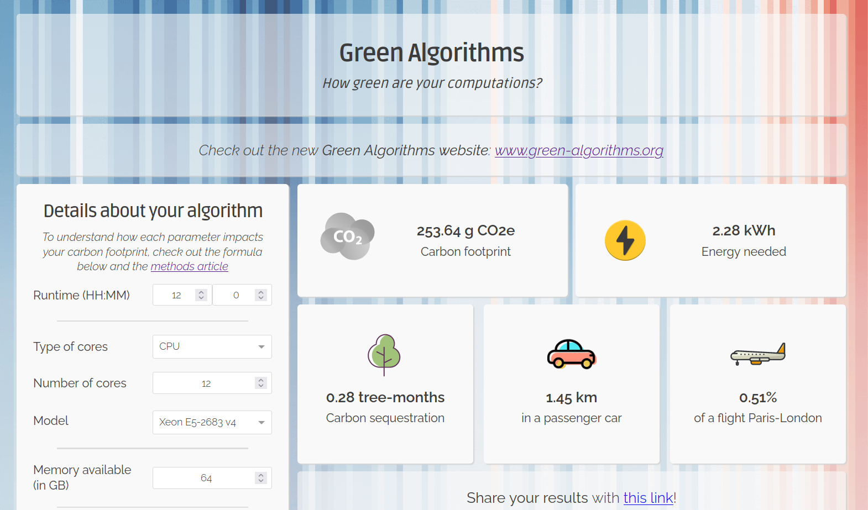
Action1 : calculer l’empreinte de ses publis !
https://www.irit.fr/missions/transition-ecologique/nos-actions/evaluation-expes/

Slide 7
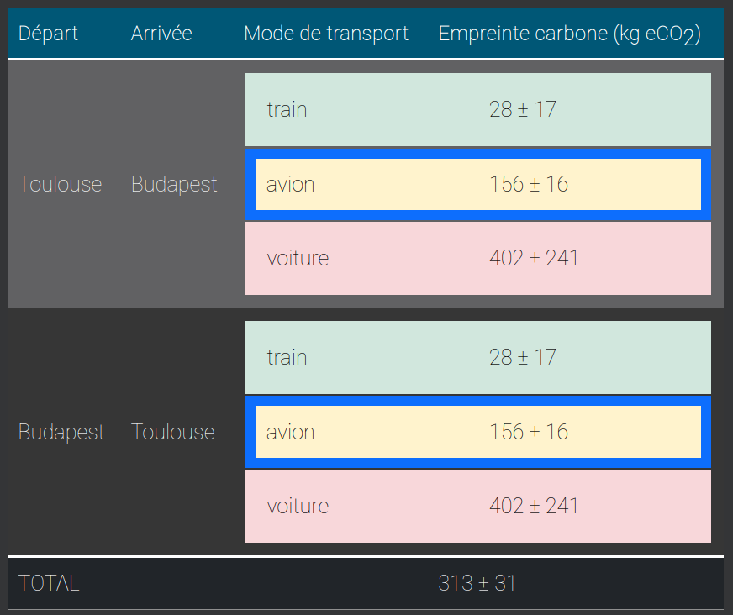
Action2 : afficher l’empreinte des missions
https://www.irit.fr/missions/transition-ecologique/nos-actions/evaluation-expes/

Slide 8

Action3 : un quota pour le labo ?

Slide 9
Autres actions...
Sensibilisation, communication, animations, formations…
et notamment pages web + pages intranet, bibliothèque
Mise en place de la ressourcerie numérique avec le CRI
votée en CL le 07-10-21, active depuis mars 2022
Obligation d’extension de garantie (de 5 à 7 ans) des ordinateurs
votée en CL le 23-06-22
Soutien mobilités : nouveaux arceaux vélo site UT3 en oct, financement IRIT

Slide 10
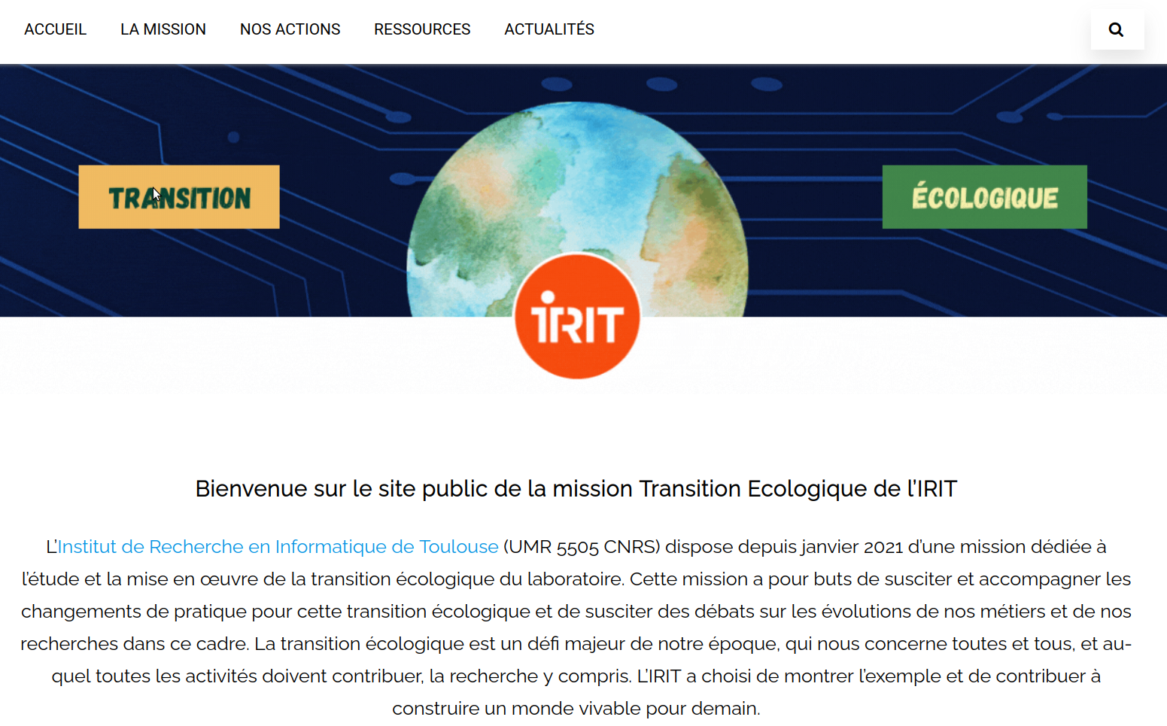
Questions ?
Page internet : www.irit.fr/missions/transition-ecologique
Contactez-moi : mael.madon@irit.fr

